Slide 1
발가락팀
여행 발자국 프로젝트

Slide 2
Service Concept
index
Service Concept
서비스 소개
Design Concept
서비스 디자인 컨셉
IA(Information Architecture)
서비스 내용 구조화
Design Output
서비스 프레임워크

Slide 3

Service Concept
overview
거리두기 전면 해제 이후
여러 여가활동 중
여행에 대한 관심도가 높아지고 있다.
이에 따라 국내의 여행지를
쉽게 찾아보고 공유하는
여행 전용 sns가
필요하다 생각되어 만들게 되었다

Slide 4



Service Concept
Main point
강릉 사천진해변
여행 sns
지도 위에 표시된 여행지
최고로 직관적인
여행지 검색
짧은 글과 사진으로
남기는 감성
지도에서 만나는
sns

Slide 5
Design Concept
index
Service Concept
서비스 소개
Design Concept
서비스 디자인 컨셉
IA(Information Architecture)
서비스 내용 구조화
Design Output
서비스 프레임워크

Slide 6

Design Concept
Main concept
자유로운 여행과 어울리는
깔끔하고 시원한 느낌의 웹 페이지 컨셉

Slide 7
Design Concept
font
<Font>
국내의 다양한 여행지를 소개하고 공유하는 sns 서비스 여행발자국
<Gowun Batang – Regular>
국내의 다양한 여행지를 소개하고 공유하는 sns 서비스 여행발자국
<Gowun Batang – Bold>
웹 페이지 컨셉에 맞는 깔끔한 폰트 사용

Slide 8
Design Concept
color
<Color>
#007996
#01B6E1
#26BBAA
#FAF4C0
#F08684
#E70B35
밝고 시원한 색상의 컬러조합 사용

Slide 9
IA
index
Service Concept
서비스 소개
Design Concept
서비스 디자인 컨셉
IA(Information Architecture)
서비스 내용 구조화
Design Output
서비스 프레임워크

Slide 10
IA
IA
메인 화면
지도
마이페이지
마커
나의 글 관리
글쓰기
게시글 탐색
글 수정
글 삭제

Slide 11
Design Output
index
Service Concept
서비스 소개
Design Concept
서비스 디자인 컨셉
IA(Information Architecture)
서비스 내용 구조화
Design Output
서비스 프레임워크

Slide 12
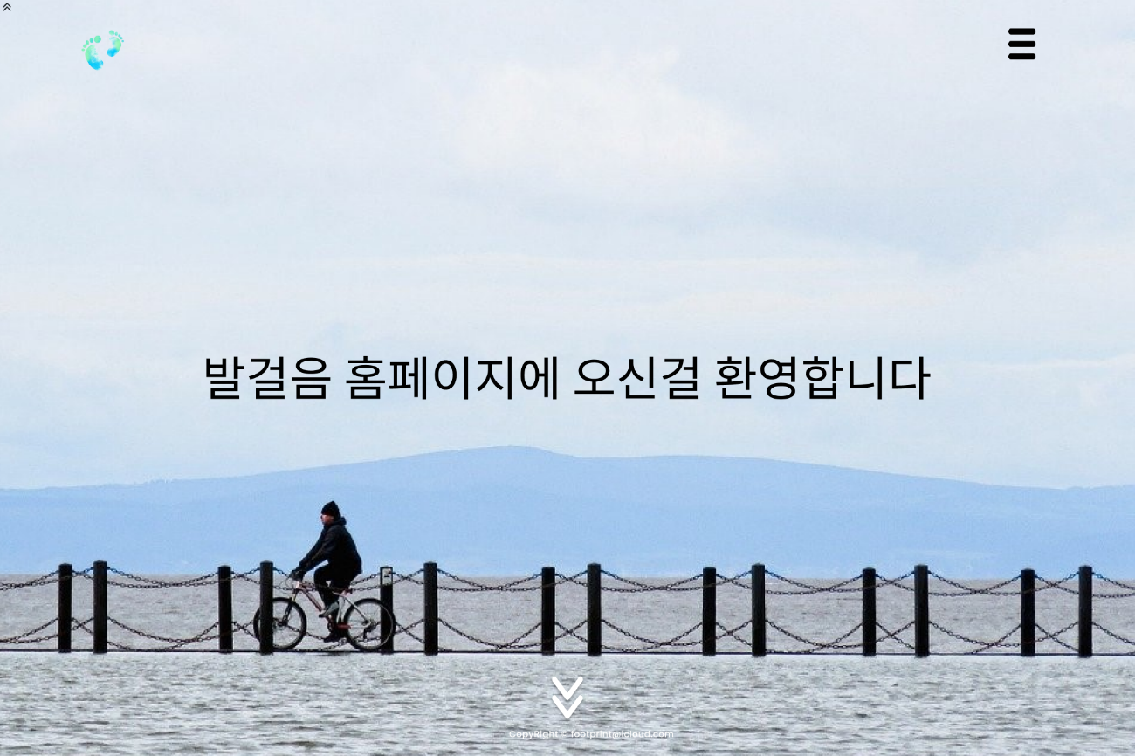
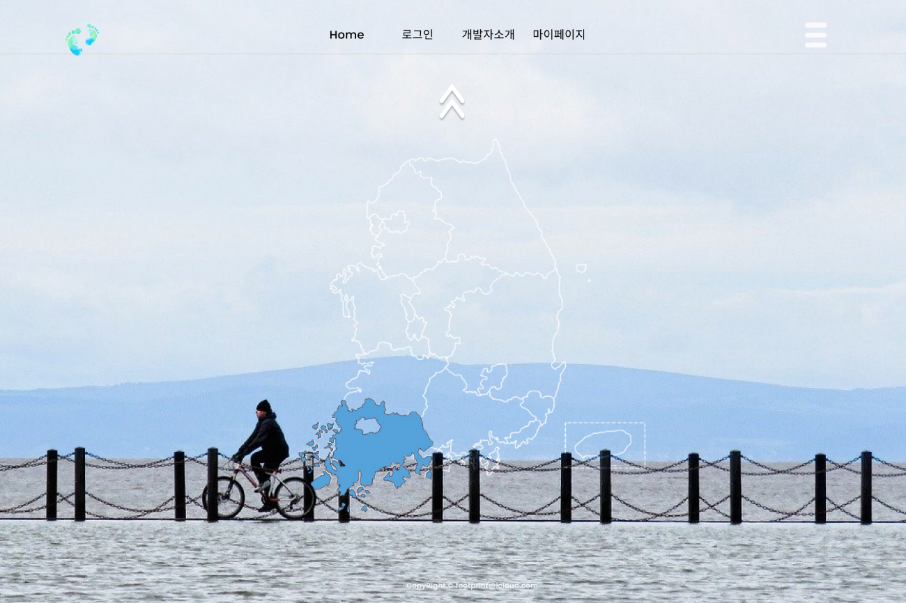
Design Output
Main page
Main 화면
페이지 소개와 전국 지도 배치
오른쪽 위 버튼을 누르면 Home, 로그인, 개발자 소개, 마이페이지로 들어갈 수 있는 네비게이션 배치
페이지 아래쪽 화살표 모양을 누르면 전국 지도로 넘어간다
전국지도에서 각 도를 누르면 세부지도로 넘어가고 광역(특별)시를 누르면 세부지도로 넘어간다

Slide 13
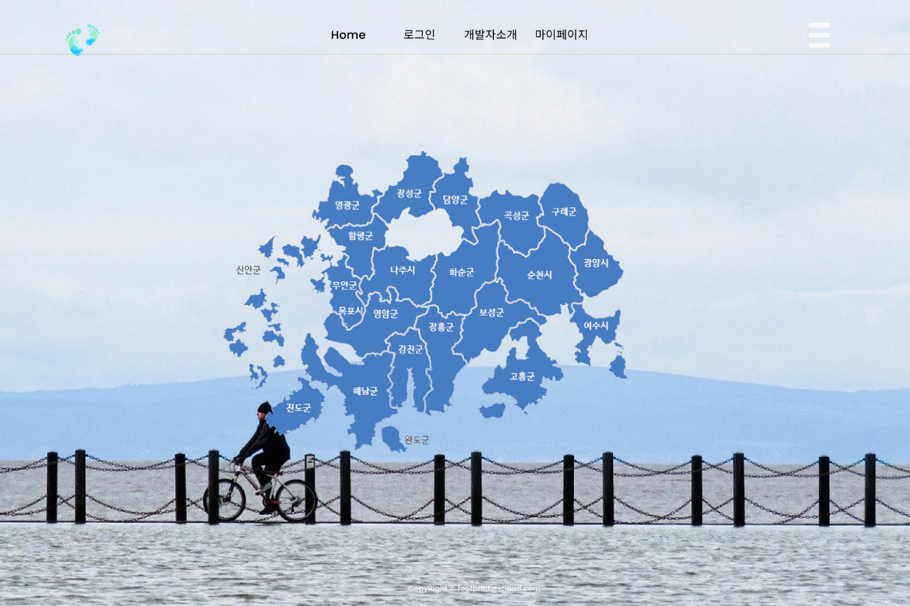
Design Output
Main page
지역 지도
8개의 도를 눌렀을 경우 나오는 세부지도 (예시는 전라남도)
누를 시에 API 지도와 sns가 나온다

Slide 14
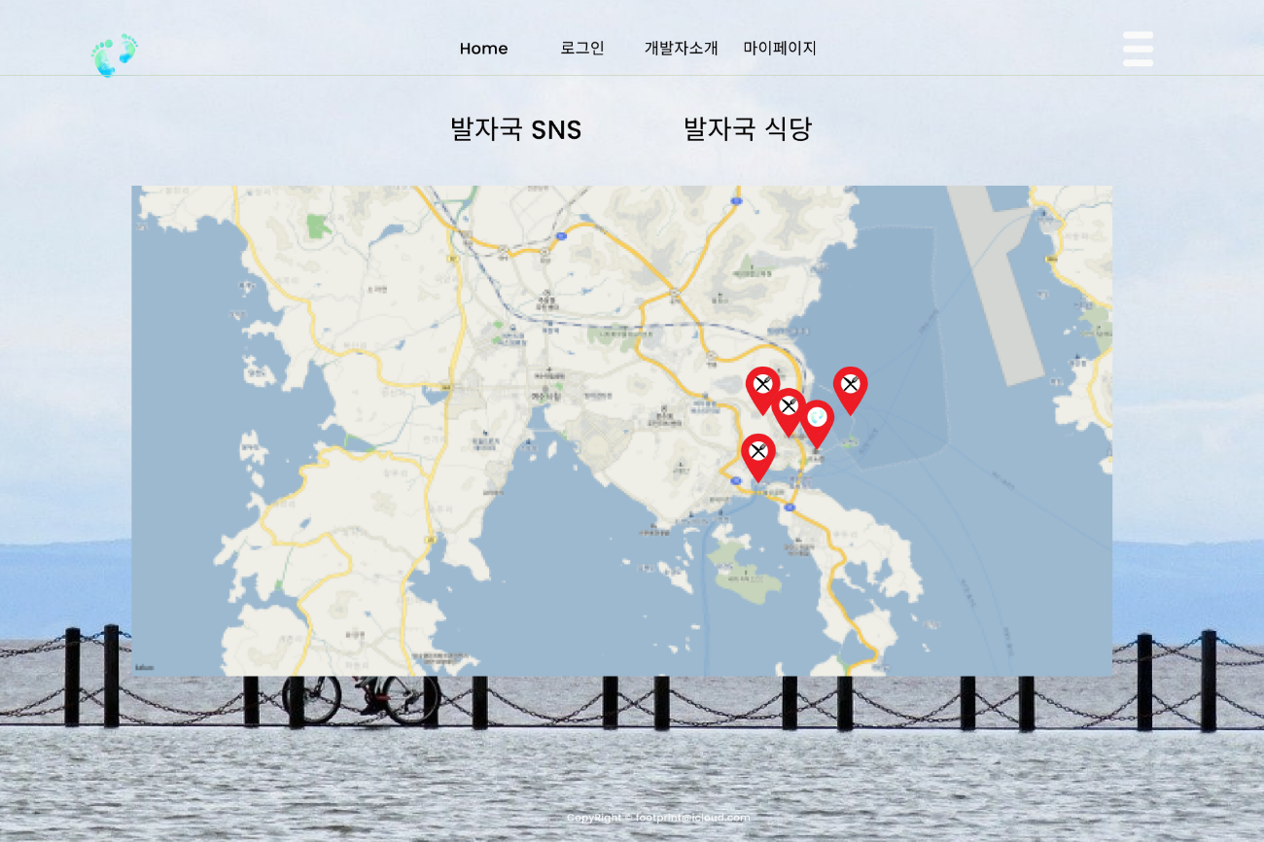
Design Output
Main page
API 지도
API 지도 여행지 마크와 식당 마크가 다 보이는 지도
중심 좌표는 시청좌표 이고 scale은 1km 이다

Slide 15
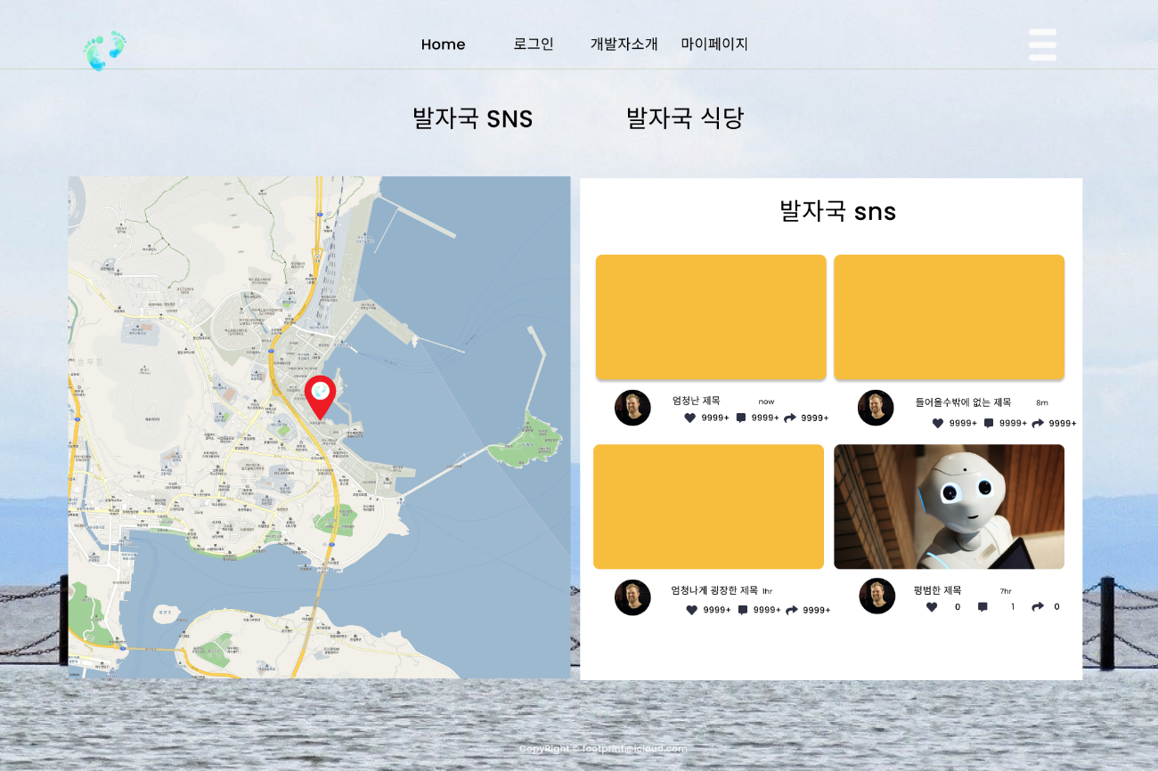
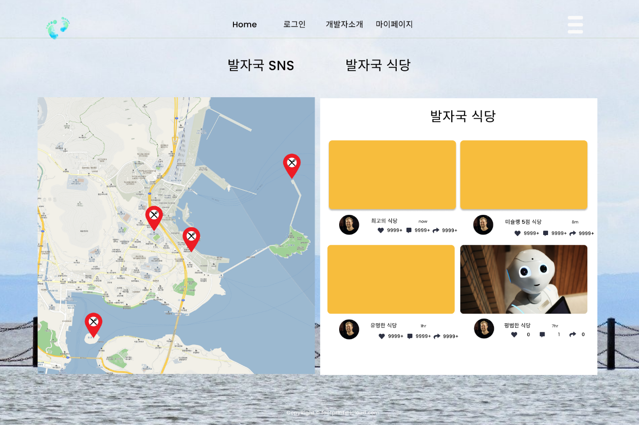
Design Output
Main page
SNS
API 지도에서 특정 mark 를 선택하거나 위쪽의 SNS나 식당 tab 을 누를 시 나오는 SNS 페이지
여러 사람들이 올린 게시글을 볼 수 있고 내가 갔던 곳에 대한 글을 작성할 수 있다.

Slide 16
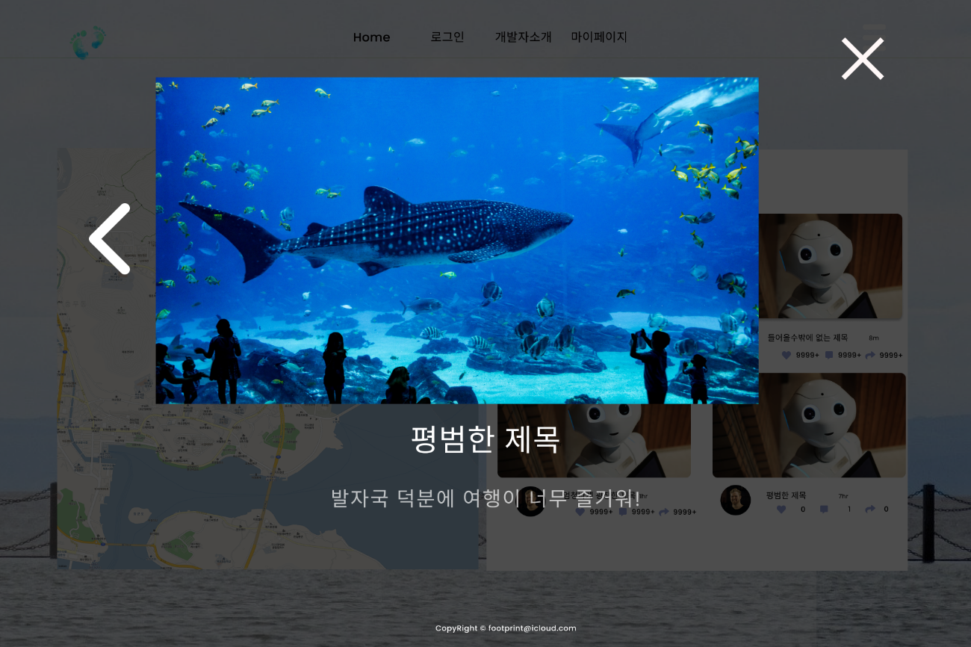
Design Output
Main page
상세 게시물
상세 게시물 페이지
왼쪽 오른쪽 화살표를 누르면서 여러 게시물을 볼 수 있다.

Slide 17

개발자 소개
Developers
최윤영(팀장)
오명훈
김선재
PPT
자료조사
화면구현
IA
자료검색
디자인
와이어프레임

